Slide 1
Eidgenössische Qualitätskommission
Mediengespräch, 23.06.2025
Michael Jordi, Präsident
Bernhard Güntert, Vizepräsident
Franziska Zúñiga, Mitglied

Slide 2
Vision zur Qualität im Gesundheitswesen
«Sichere, wirksame und integrierte Behandlung und Pflege auf Augenhöhe mit der Patientin und dem Patienten»
Strategie zur Qualitätsentwicklung in der Krankenversicherung (Qualitätsstrategie) des Bundesrats
Bessere Qualität führt letztlich zu kostengünstigeren Behandlungen, weniger Fehl- und Überversorgung, weniger Komplikationen

Slide 3
Kontext der Qualitätsentwicklung
  Viele partielle Initiativen und Aktivitäten auf nationaler, regionaler und lokaler Ebene, jedoch wenig koordiniert.
  Beispiele auf Nationaler Ebene:
  Nationaler Verein für die Qualitätsentwicklung in Spitälern und Kliniken ANQ
    Obligatorische Messungen, (aber) nur in Spitälern und Kliniken
    Proprietär, d.h. Nutzung der Daten ausserhalb der Trägerschaft beschränkt möglich
  Stiftung Patientensicherheit Schweiz
    Koordiniert schweizweit, (aber) nur Patientensicherheitsthemen
  Diverse Register (z.B. SIRIS-Register)
    Oft private Initiativen, proprietäre Daten

Slide 4
Rahmen
Gesundheit 2030
Gesundheitspolitische Strategie des Bundesrates 2020−2030
Qualitätsstrategie
Strategie zur Qualitätsentwicklung in der Krankenversicherung
Vierjahresziele
Ziele des Bundesrates für die Qualitätsentwicklung 2025-2028
im Rahmen der obligatorischen Krankenversicherung
Jahresziele der EQK
durch Bundesrat festgelegt
Qualitätsverträge Leistungserbringer- und Versichererverbände

Slide 5
Finanzierung der Aktivitäten der EQK
Gesetzlicher Finanzrahmen des Bundes
Gesamtkredit gesprochen durch Bundesversammlung
ca. CHF 47 Mio. für 2025-2028
Bund
1/3
Kantone
1/3
Versicherer
1/3
EQK
Notes:
Nächste Periode in Vorbereitung: 2025 - 2029

Slide 6
Instrumente der EQK (KVG Art. 58c)
Nationale Programme, Indikatorenprojekte und Studien
  übertragen an Dritte gegen Abgeltung
Finanzhilfen
  für nationale und regionale Projekte zur Qualitätsentwicklung (Gesuche zweimal jährlich)
  max. 50% des Projektbudgets
Beratung / Empfehlungen
  Beratung von Bundesrat, Kantonen, Leistungserbringern und Versicherern
  Empfehlungen zuhanden der zuständigen Behörden, der Verbände der Leistungserbringer und der Versicherer / u.a. im Rahmen der Qualitätsverträge

Slide 7
Nationale Qualitäts-Entwicklungsprogramme

Slide 8
Nationale Programme - Generelles
Zugunsten vulnerabler Gruppen, bei Handlungsbedarf zu bestimmten Krankheitsbildern oder bei grossem Qualitätsverbesserungspotenzial
Grosse Qualitäts-Entwicklungsprogramme, vier bis sechs Jahre
Implementierung von verbesserter Qualität/Patientensicherheit
Roll-Out in der ganzen Schweiz
Datenbasierte Grundlagen und Monitoring des Verlaufs
Zyklisches Lernen mit Sicherung von verbesserten Standards
Übertragung der Programme an Partner aus der Praxis

Slide 9
Nationales Implementierungsprogramm - Qualität der Langzeitpflege in Alters- und Pflegeheimen (NIP-Q-UPGRADE)

Slide 10

Struktur des Programms
Eidgenössische Qualitätskommission
Auftraggeber
CURAVIVA
senesuisse
Vertragspartner
INS
La Source
SUPSI
Forschungskonsortium
Sounding Boards
Begleitgruppe
Programmpartner/innen
Pflegeheime
Expert/innen
Notes:
Bild zur Teamarbeit: https://www.businessmanager.in/effective-team-work/
Zweite Abbildung: https://mailsafi.com/blog/benefits-of-digital-collaboration/

Slide 11





Die drei Dimensionen des Programms
Ein kollaborativer Ansatz für praktisch umsetzbare Lösungen
Ziel des Programms
Das Programm zielt darauf ab, Pflegeheime bei der kontinuierlichen Entwicklung der Pflegequalität auf Basis solider Daten zu unterstützen.
Verbesserung der Qualität von Qualitätsindikator-Daten
Bewertung der Prozesse der Datenerfassung und
-verwaltung bei den nationalen Qualitätsindikatoren
Unterstützung der Qualität der Pflege
Wir möchten gemeinsam wirksame Strategien zur Entwicklung der Pflegequalität erarbeiten
Integration neuer QI Untersuchung neuer Qualitätsindikatoren für eine zukünftige Umsetzung
Notes:
Bild: Haufe Online Redaktion

Slide 12
Solide Daten für die Qualitätsentwicklung
(AP1)
Schaffen von soliden Daten:
Vereinfachung und Standardisierung der Datenerhebung
Schulungsprogramm und Materialien für Pflegeheime zur Verbesserung der Datenqualität (zugänglich ab 2026)
Gewinn für Bewohnerinnen und Bewohner:
→ Daten als Grundlage für gezielte Qualitätsentwicklung: Besseres Verständnis der Entwicklungsbereiche & Fokussieren von Kernthemen für Bewohnerinnen und Bewohner
→ Basis für Monitoring und Steuerung regional und national: Erkennen und Angehen von Hotspots zum besseren Gesundheitsversorgung

Slide 13
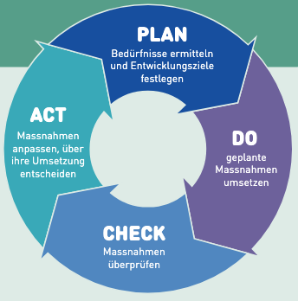
Kontinuierliche Qualitätsentwicklung (AP2)
Entwicklung der Qualität der Versorgung der Bewohnerinnen und Bewohner:
Schulungsprogramm für Führung und Qualitätsverantwortliche (zugänglich ab 2026)
Materialien für Pflegeheime zur Umsetzung einer datenbasierten Qualitätsentwicklung durch Nutzung von Qualitätszyklen (PDCA-Zyklus) und zur Entwicklung einer Qualitätskultur
Gewinn für Bewohnerinnen und Bewohner:
→ Kontinuierliche Weiterentwicklung von Kernthemen für Bewohnerinnen und Bewohner
→ Gestaltung einer gemeinsamen Qualitätskultur:
→ Aktive Einbindung der Bewohnerinnen und Bewohner und Angehörigen in die Qualitätsentwicklung (Workshops, Broschüren)
→ Einbezug in Entscheidungsprozesse und Stärkung der Selbstbestimmung

Slide 14

Einführung weiterer Qualitätsindikatoren
(AP3)
Neue Indikatoren – neue Perspektiven für die Lebensqualität:
Testung neuer Qualitätsindikatoren
→ Fokus auf Medikationsreview, gesundheitliche Vorausplanung, Dekubitus
→ Ergänzung bestehender Indikatoren um relevante Qualitätsbereiche
→ Unterstützung der Pflegeheime mit Begleitmaterialien zur praktischen Umsetzung (zugänglich ab Herbst 2025)
Ausarbeitung neuer Qualitätsbereiche
→ Bewertung weiterer wichtiger Qualitätsbereiche für die Lebensqualität von Bewohnerinnen und Bewohnern
→ Fokus auf das Erleben und die Lebensqualität von Bewohnerinnen und Bewohnern

Slide 15
Medikationssicherheit

Slide 16
Medikationssicherheit: Handlungsbedarf
Vorbestehend: Globale Gesamtprävalenz von vermeidbaren medikations-bedingten Schäden liegt bei 5%, davon sind ein Viertel schwer oder potenziell lebensbedrohlich, z.B.
  unklare Verschreibungen und Anweisungen
  Verwechslung von Medikamenten
  falsche Dosierungen, v.a. bei Medikamenten mit hohem Risiko bei Überdosierung lebensgefährlich
Neu: Weltweiter Versorgungsengpass bei gewissen Medikamenten
→ ungeplanter Medikamenten- und Wirkstoffwechsel mit erhöhtem Risiko von Verwechslungen, falschen Dosierungen etc.

Slide 17
Vorgehen der EQK
Unterstützung von Projekten mit Finanzhilfen, bisher mit CHF 3,6 Mio.
  z.B. MAMA-MEDS – Digitale Plattform mit Informationen zu Medikamenten bei Schwangerschaft: Swiss Teratogen Information Services, CHUV
  Depreskription von Benzodiazepinen: Réseau de soins Delta
Start eines Programms
  Umgang mit Hochrisikomedikamenten, Reduktion von Medikationsfehlern durch Verwechslung und sicheres Medikamenten- und Medikationsmanagement bei Änderungen
  übertragen an: Stiftung Patientensicherheit Schweiz, 2025-2031
Entwicklung eines Nationalen Aktionsplans Medikationssicherheit
  Ausschreibung abgeschlossen, Evaluation der Offerten läuft aktuell

Slide 18
Programme – neuste Entwicklungen
Zwei weitere Programme werden 2025 lanciert:
Programm zur Überwachung und Verhütung von Infektionen, die im Spital auftreten (Healthcare Assoziierte Infektionen)
  vorgesehen zur Übertragung an den Verein Swissnoso, 2025-2030
  Koordiniert im Rahmen der Strategie «NOSO» des Bundes
Qualität in der ambulanten Pflege «Spitex»
  vorgesehen 2025-2031 zur Übertragung an Vereine Spitex Schweiz und ASPS
  Unterstützung durch Zürcher Hochschule für Angewandte Wissenschaften (ZHAW)
  Programm in Analogie zu Programm in der stationären Langzeitpflege
  Zusätzlich werden Schnittstellen zu anderen Leistungserbringern berücksichtigt

Slide 19
Patient and Public Involvement (PPI)

Slide 20
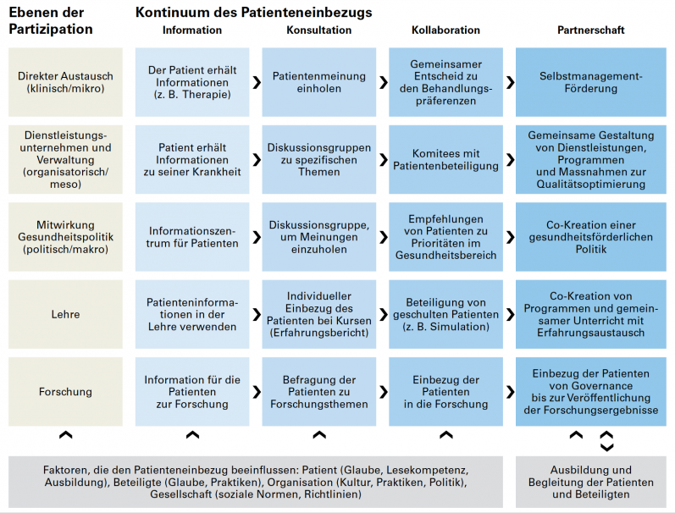
Modell und Umsetzungsschritte
Projekte der EQK
PPI-Aktionsplan
PPI-Gouvernance
PPI-Handlungsbedarf
Hauptsächlich ausserhalb
Rahmen der EQK
Montreal-Modell (Quelle der Übersetzung: «Betroffene einbeziehen: auf allen Ebenen» [spectra-online.ch])
PPI-Plattform

Slide 21
Projekte PPI (1/2)
«PPI-Handlungsbedarf» 2024-2025 (abgeschlossen)
Ziel: Abklärung des Handlungsbedarfs zur Förderung der Qualität im Gesundheitswesen aus Sicht der Patientenorganisationen
Übertragen an: Berner Fachhochschule (Departement Gesundheit), Scuola universitaria professionale della svizzera italiana, Haute Ecole Arc Neuchâtel Berne Jura
«PPI-Gouvernance» 2024-2027
Ziel: Ausarbeitung von Empfehlungen für den systematischen Einbezug von Betroffenen, Angehörigen und der Bevölkerung in Entscheidungsprozesse
Übertragen an: Unisanté und Berner Fachhochschule (BFH)

Slide 22
Projekte PPI (2/2)
«PPI-Plattform» 2024-2028
Ziel: Plattform zur Förderung des Einbezugs von Betroffenen, Angehörigen und der Bevölkerung im Gesundheitswesen mit Informationen, Schulungs- und Vernetzungsmöglichkeiten
Übertragen an: SPO Patientenorganisation, Beratungsgruppe für Verbands-Management B’VM AG, LerNetz AG, Stiftung Patientensicherheit Schweiz, Patientenstelle Zürich
«PPI-Aktionsplan»
Vergabe 2025 vorgesehen (Ausschreibung eröffnet am 23.06.2025)

Slide 23
Finanzhilfen:
Konkrete Projekte aus der Praxis für die Praxis

Slide 24
Neue Finanzhilfen 2024: Ausgewählte Beispiele
InterPark4Mi – Koordinierte Versorgung von Parkinsonbetroffenen Schweizer Parkinsonnetzwerk Mittelland, Bern
CIBOSurg – Checklistennutzung in der Chirurgie
Universitätsspital Basel
Diagnostik und Symptom-Monitoringsystem in der Kinder- und Jugendpsychiatrie
Universitäre Psychiatrische Dienste, Bern
Indikatoren regionaler Versorgungsunterschiede: Aktionsplan für Qualitätsentwicklung
Interface Politikberatung, Luzern

Slide 25
Danke für die Aufmerksamkeit

